Slide 1


Экскурсионная программа «САМОВАР КИПИТ, А ПРЯНИК УХОДИТЬ НЕ ВЕЛИТ»
ДЕПАРТАМЕНТ ОБРАЗОВАНИЯ ГОРОДА МОСКВЫ
ГОСУДАРСТВЕННОЕ БЮДЖЕТНОЕ ПРОФЕССИОНАЛЬНОЕ ОБРАЗОВАТЕЛЬНОЕ УЧРЕЖДЕНИЕ ГОРОДА МОСКВЫ
«Колледж сферы услуг №32»

Slide 2
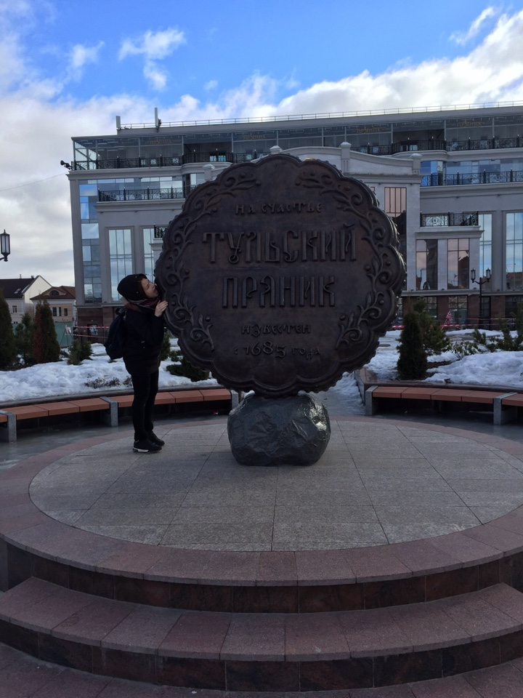
Цель маршрута
совершить путешествие по старинному городу Тула в необычайном, интерактивном формате

Slide 3
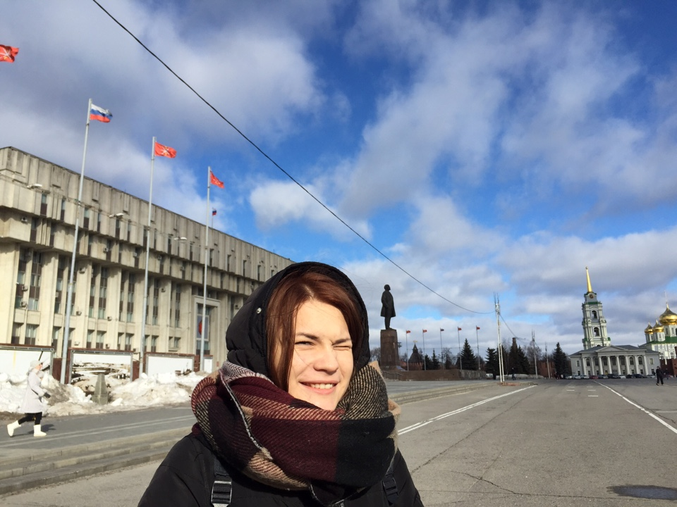
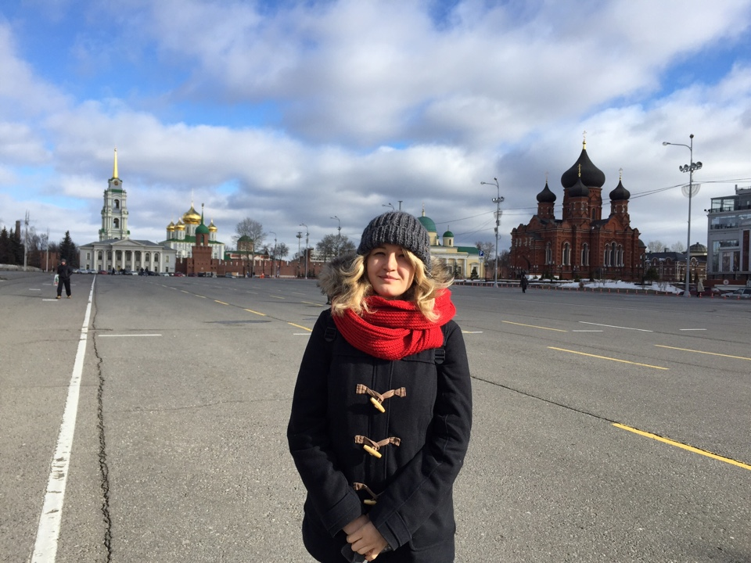
Задачи маршрута
окунуться в атмосферу старины, посетив Тульский Кремль
прикоснуться к прекрасному, заглянув в музей создателя тульской гармони – Николая Белобородова
познакомиться с историей Тульского водогрея (самовара)
познакомиться с процессом производства пряников в старину и в современных условиях

Slide 4

Легенда
Экскурсионная программа представляет собой экскурсионную услугу в гостинице для семейной категории гостей
Группа 25 чел. + 1 сопровождающий
Продолжительность экскурсии – 12 часов (ориентировочно)
Экскурсионный автобус отъезжает в 8:00 от гостиницы (завтрак в гостинице)
Время в пути ≈ 3 часа (ориентировочно)
Данная программа предусматривает минимум пеших прогулок и каких-либо нагрузок

Slide 5

Экскурсионная программа
12.00 – Приезд в Тулу. Экскурсия в Тульский Кремль
13.00 – Обед в кафе «Вкуснов». Свободное время
14.00 - Экскурсия в Мемориальный музей Н.И. Белобородова
14.30 - Экскурсия в Государственный музей «Тульские самовары»
16.00 - Экскурсия в Музей Международного пряника
18.00 – Отъезд из Тулы

Slide 6
Стоимость экскурсионной программы на 1 человека
Категория гостей | Транспорт | Музей «Тульский Кремль» | Музей им.Н.И. Белобородова | Музей «Тульские самовары» | Музей Международного пряника | Обед | Итог
Взрослые | Микроавтобус на 27 чел. 30000 руб. | 80 руб. | 70 руб. | 70 руб. | 600 руб. | 120 руб. | 2140 руб.
Дети |  | 60 руб. | 50 руб. | 50 руб. | 600 руб. | 120 руб. | 2080 руб.

Slide 7
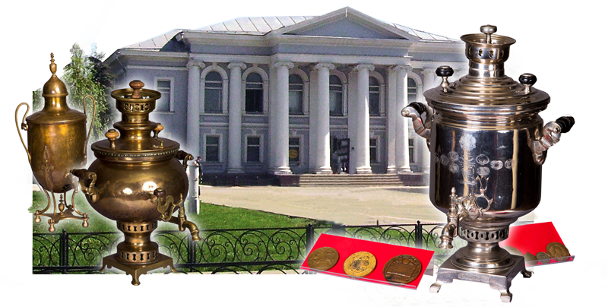
Приглашаем совершить путешествие самого необычного, интерактивного формата! Знакомство с великолепной Тулой через призму невероятных открытий и новых умений…

Slide 8
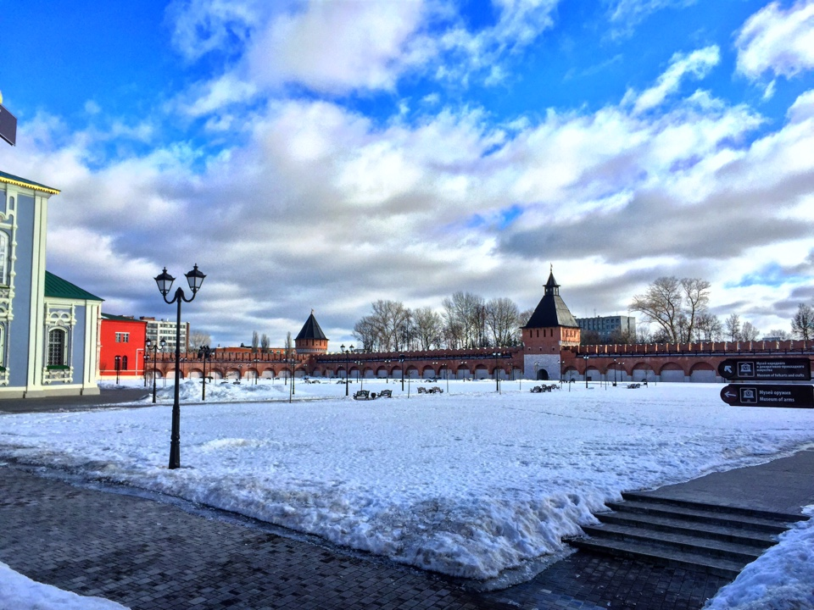
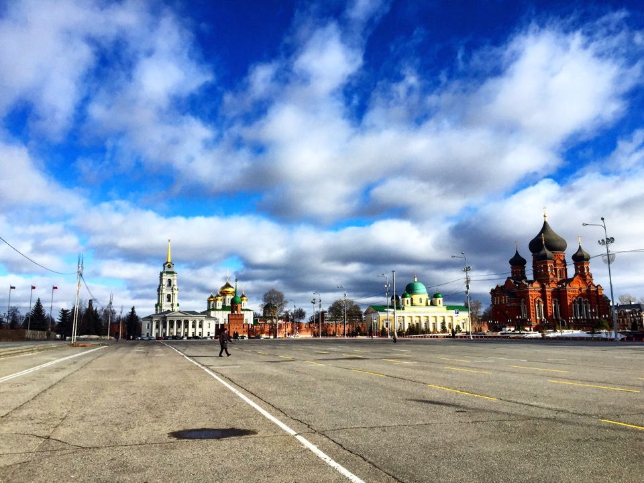
Первым делом предлагаем посетить величественный Тульский Кремль

Slide 9
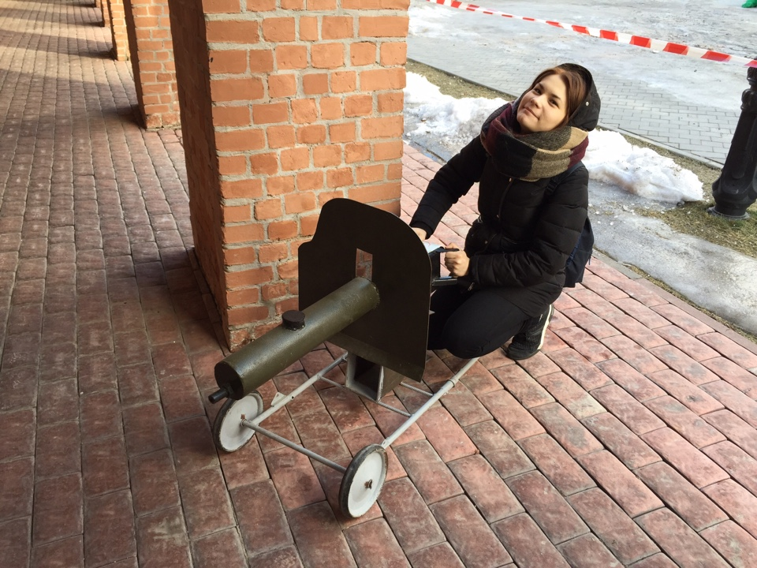
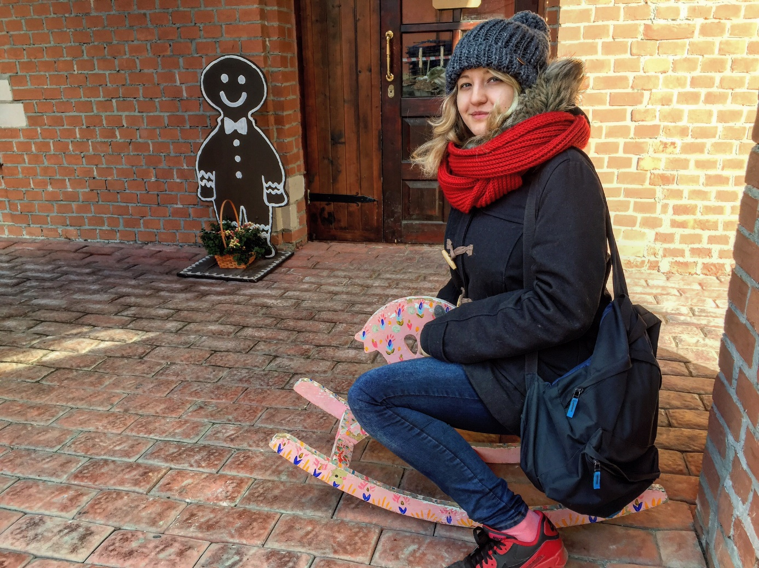

Slide 10
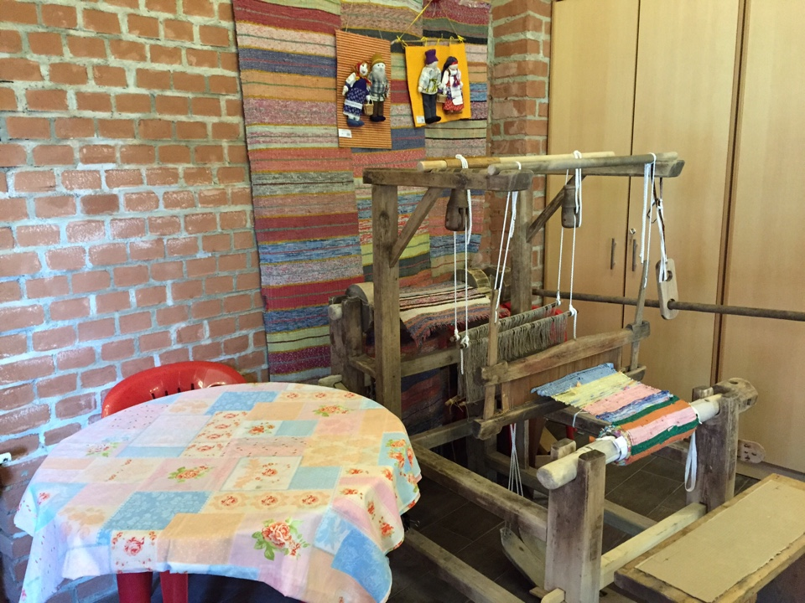
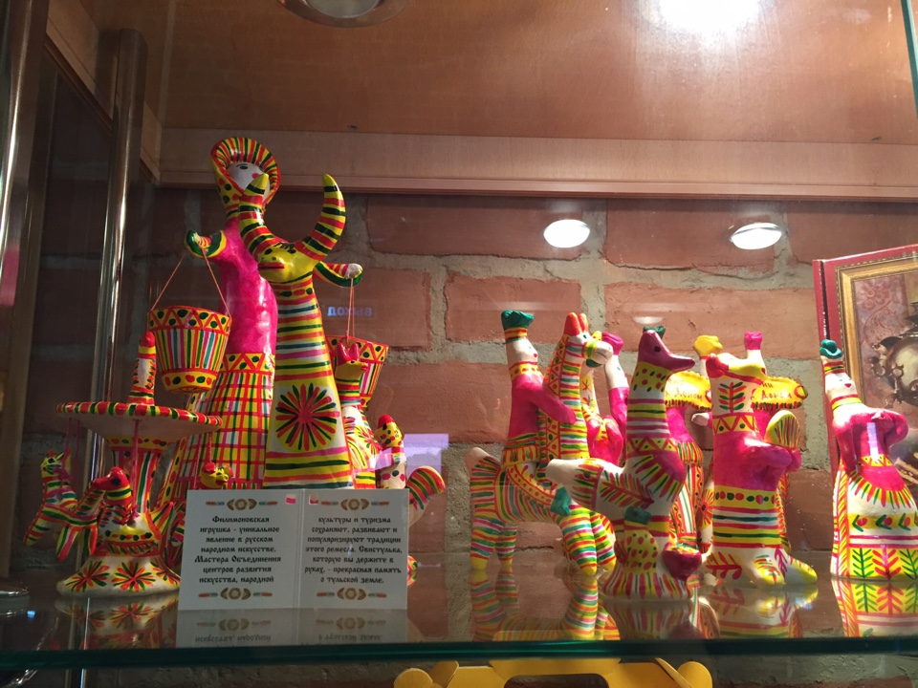

Slide 11
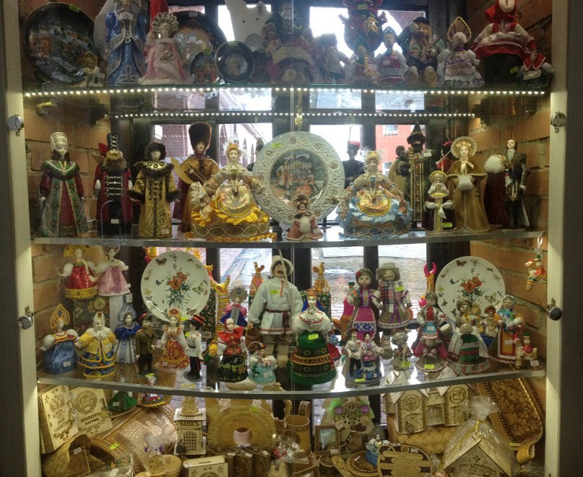
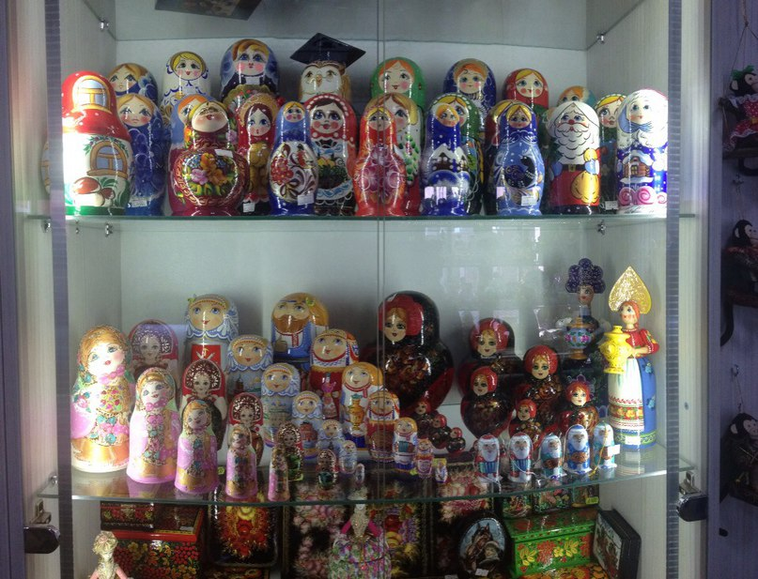

Slide 12
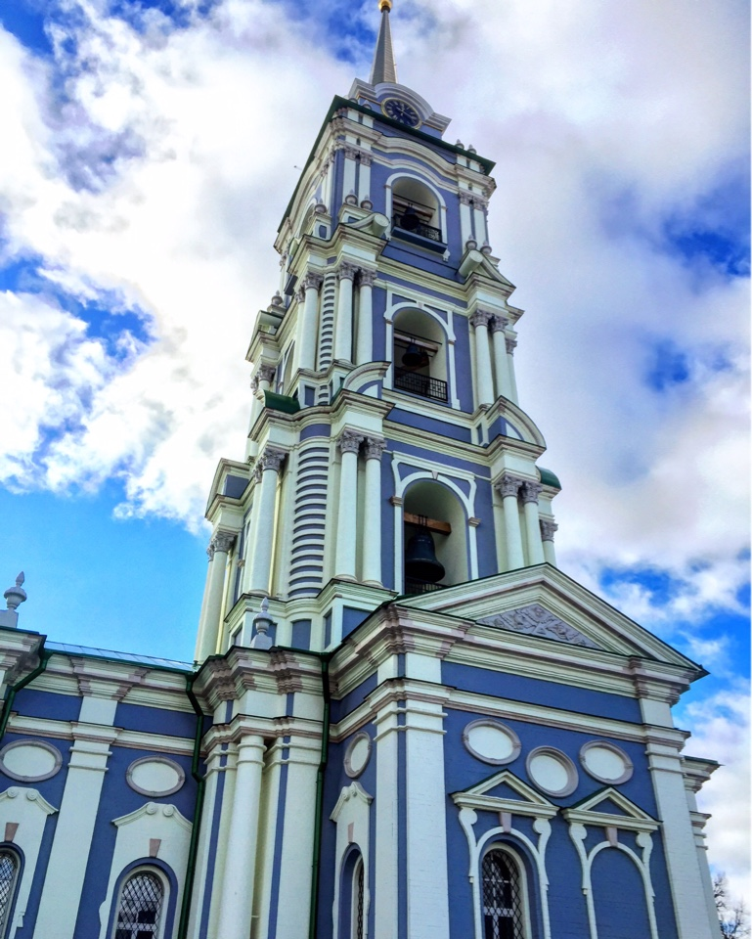
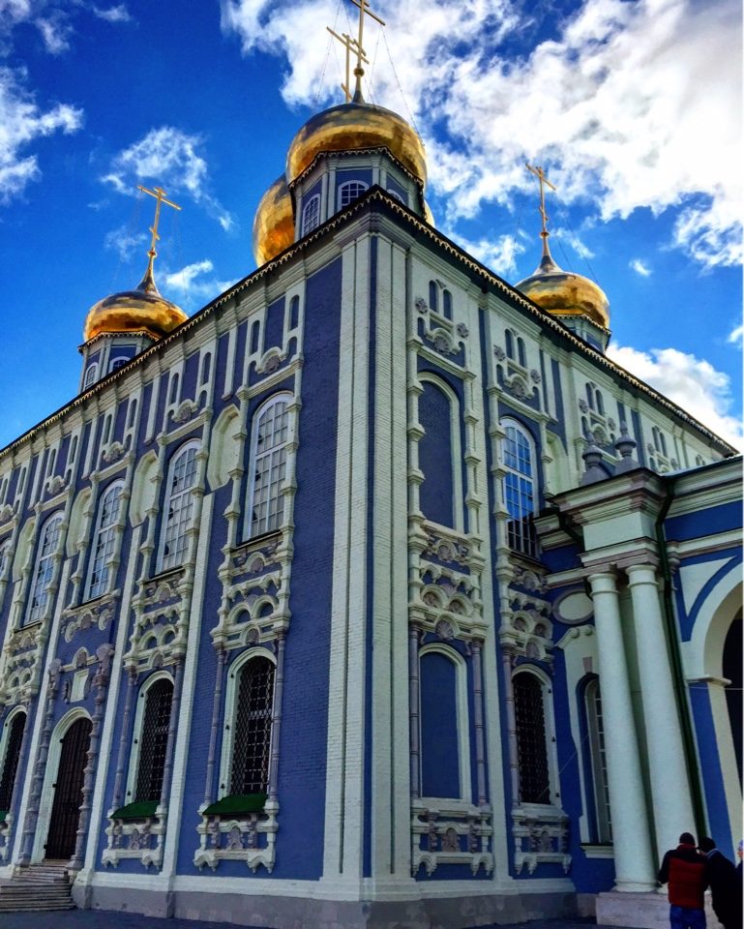
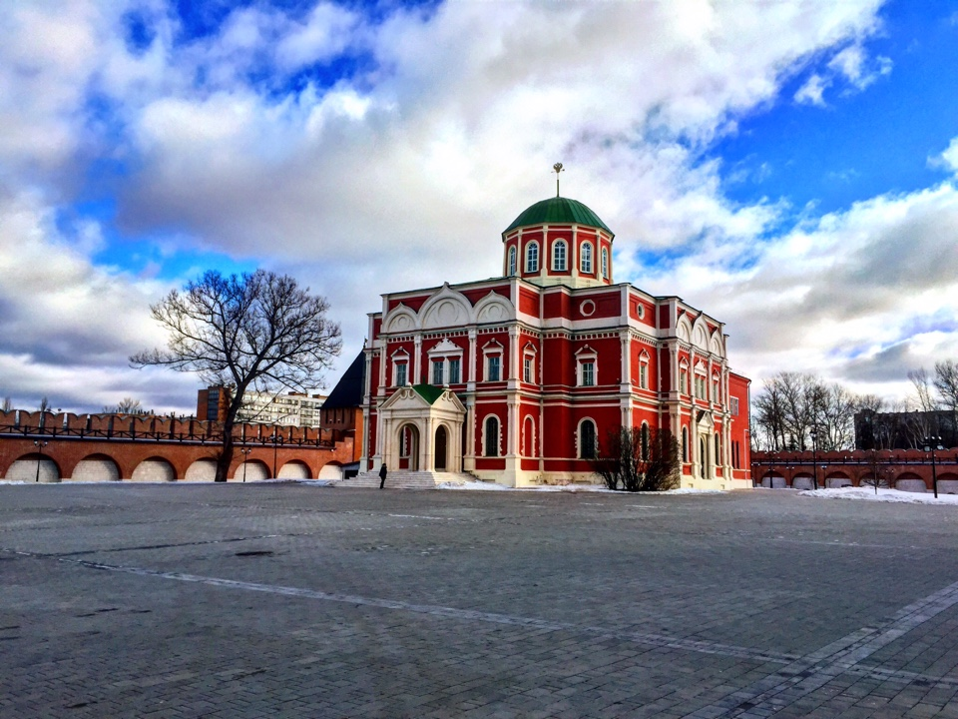

Slide 13
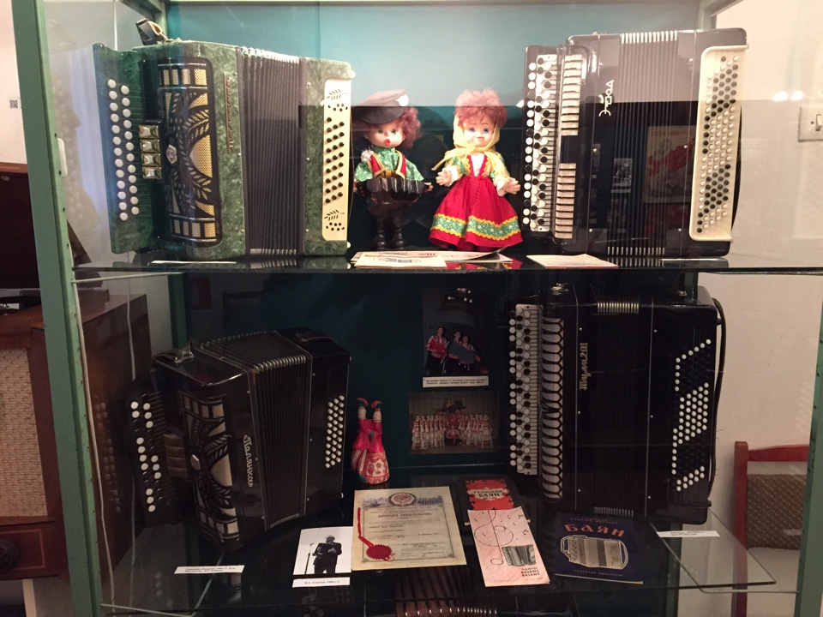
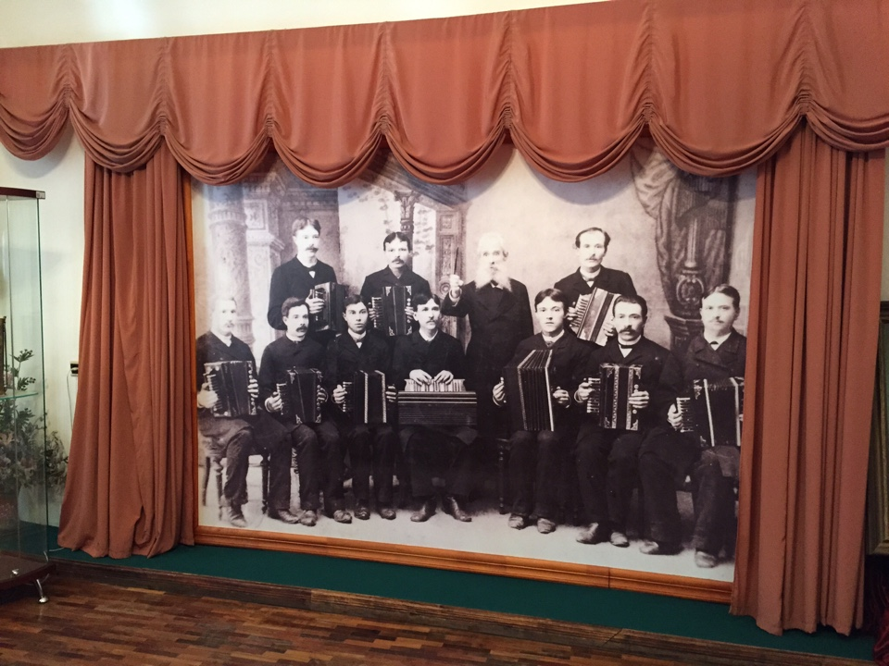
Музей Тульской гармони

Slide 14
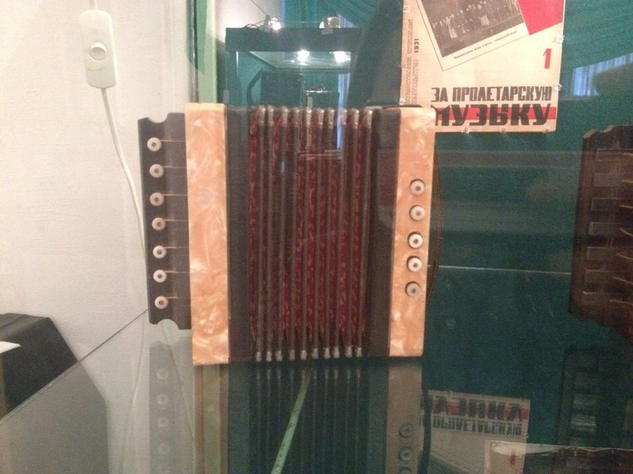
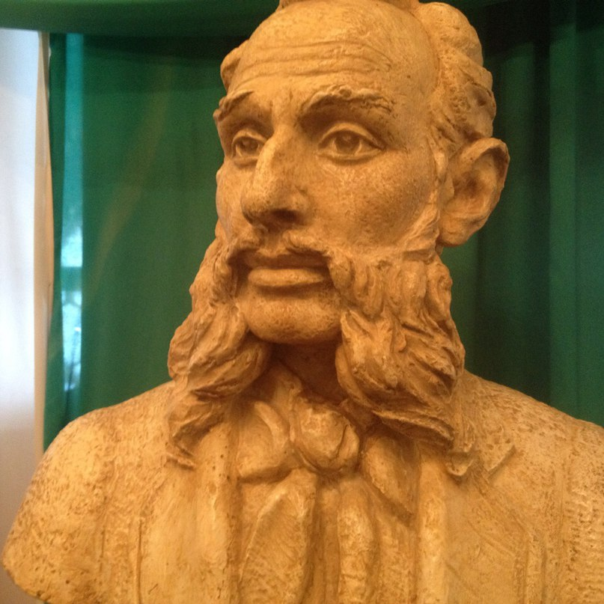

Slide 15
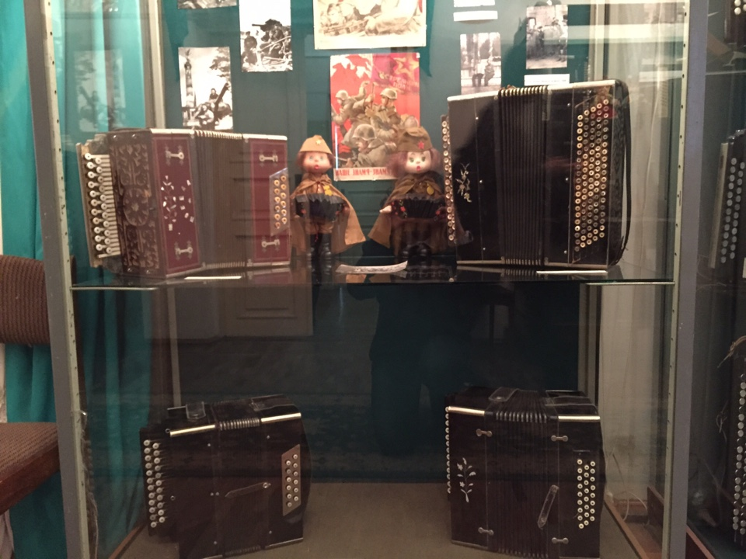
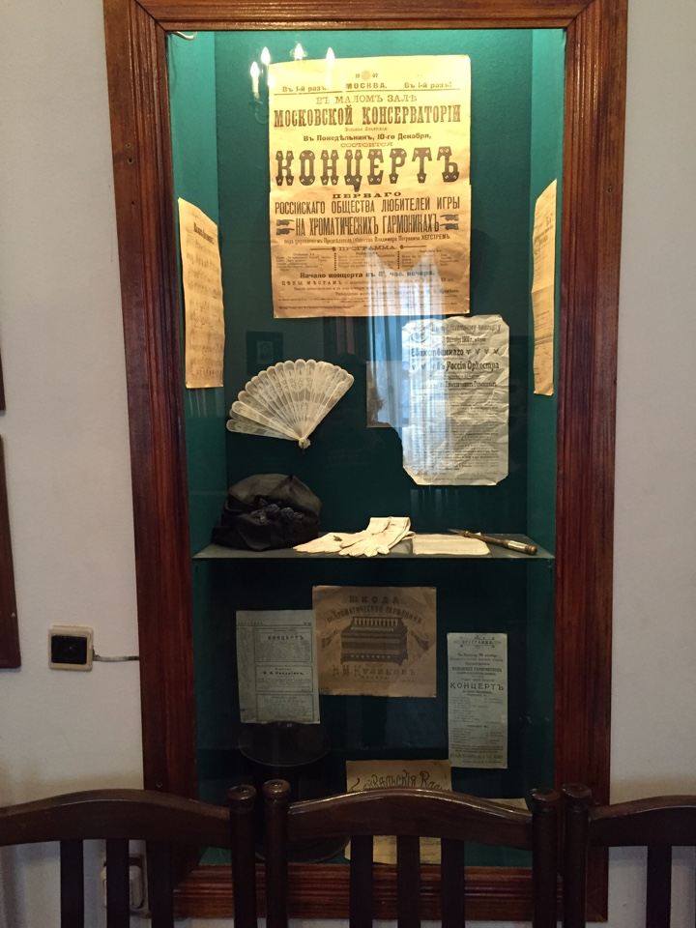
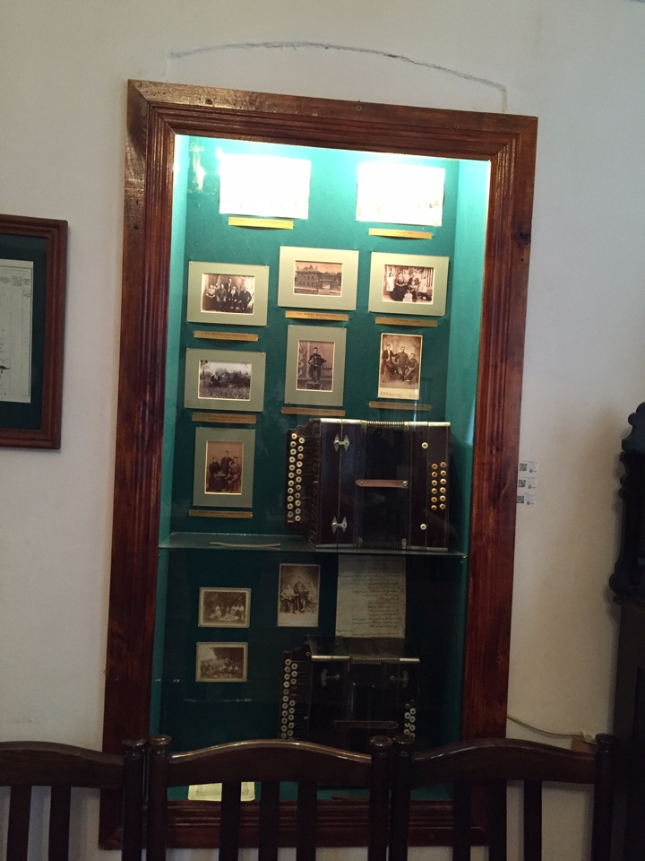

Slide 16
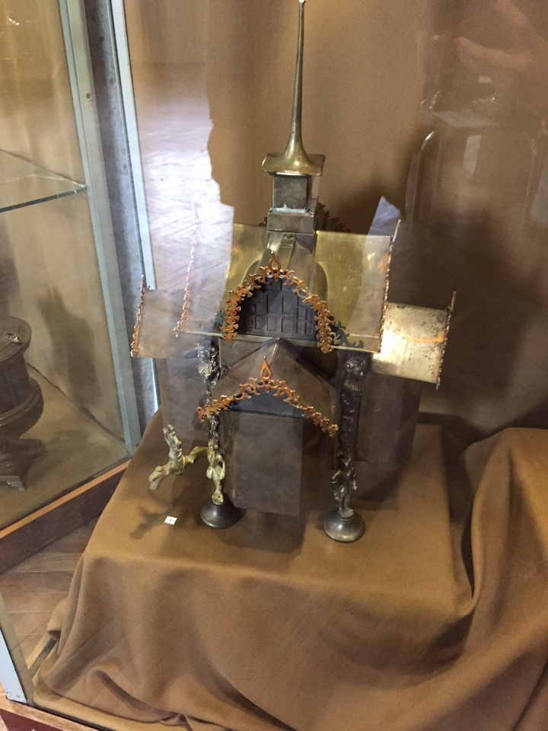
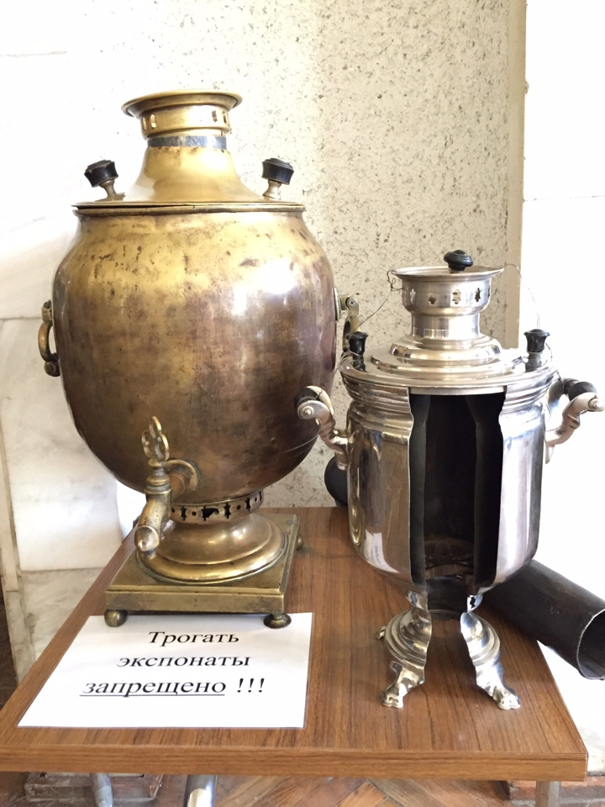
Музей «Тульские самовары»

Slide 17
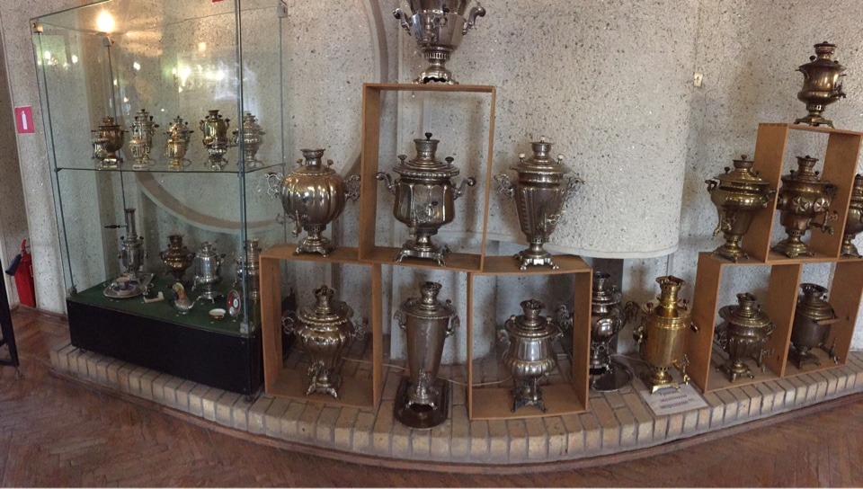

Slide 18
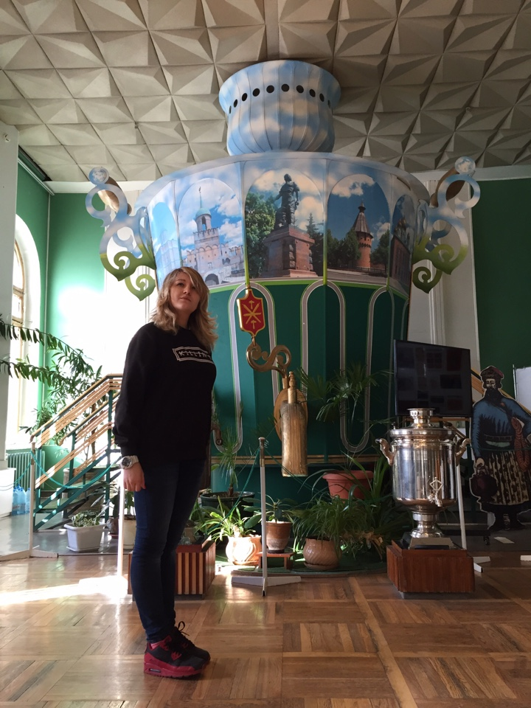
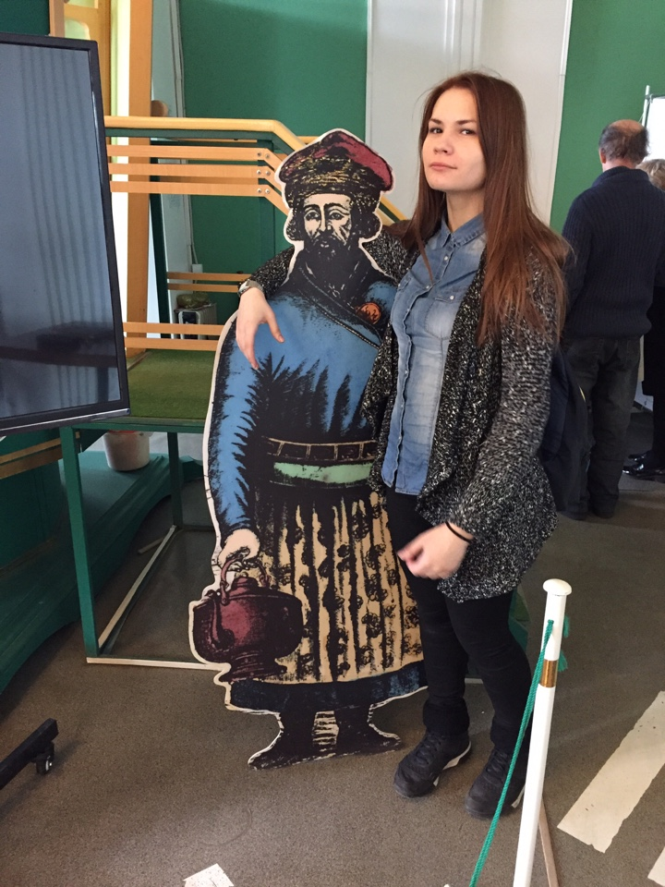

Slide 19
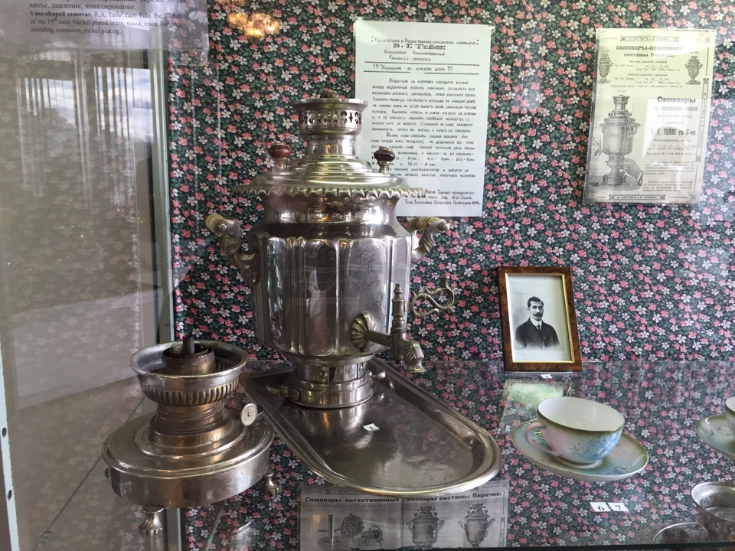
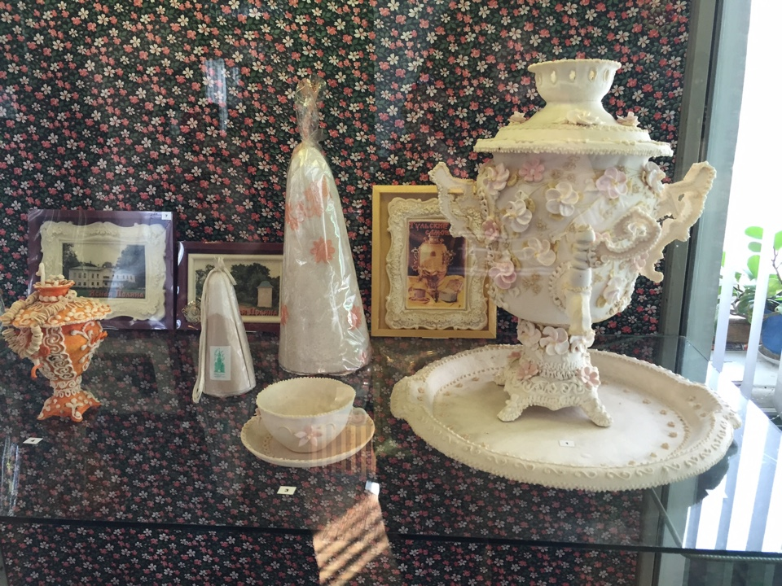

Slide 20
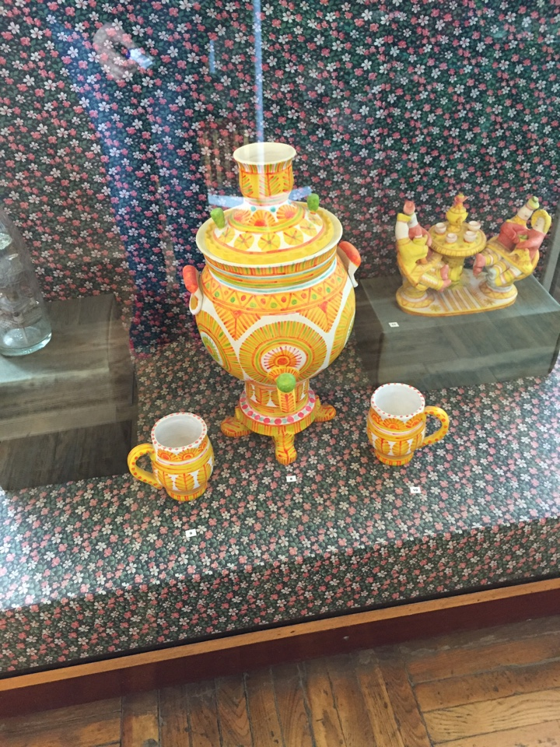
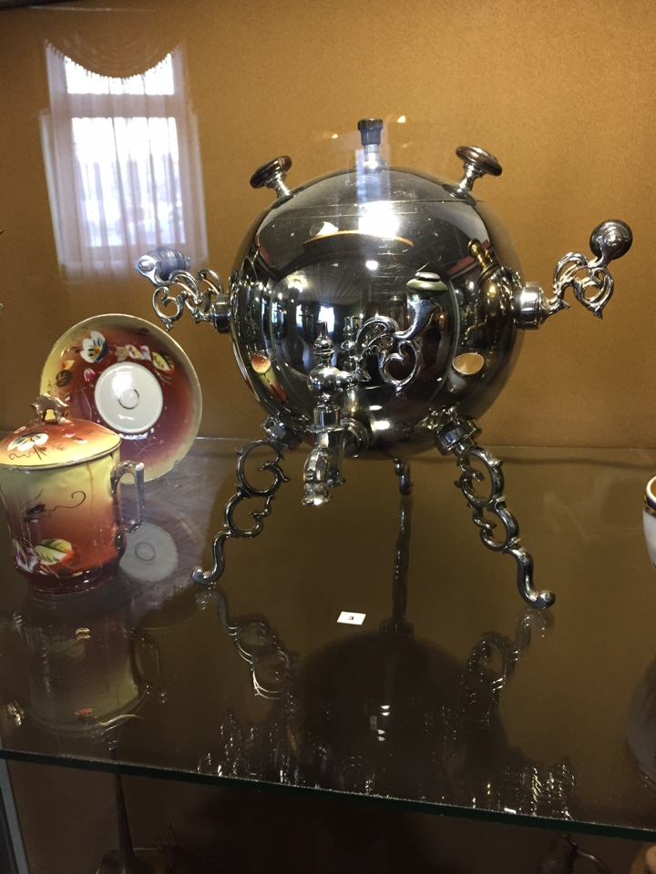

Slide 21
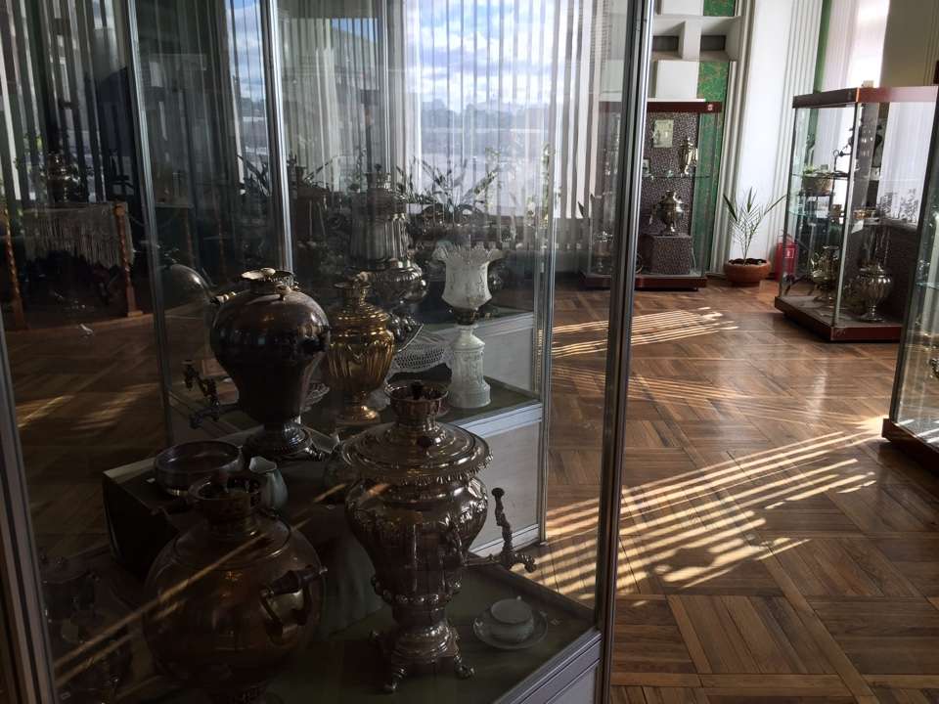

Slide 22
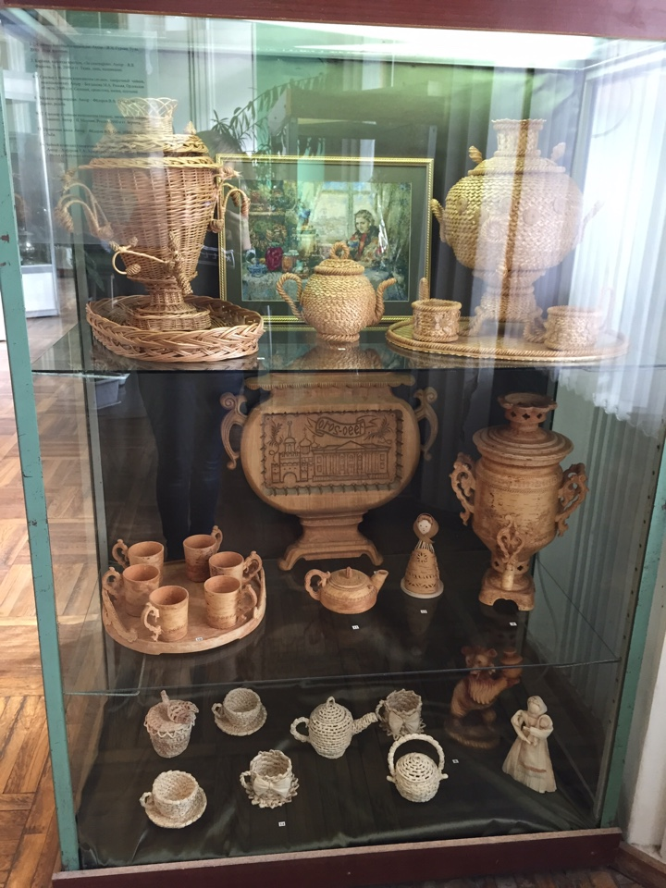
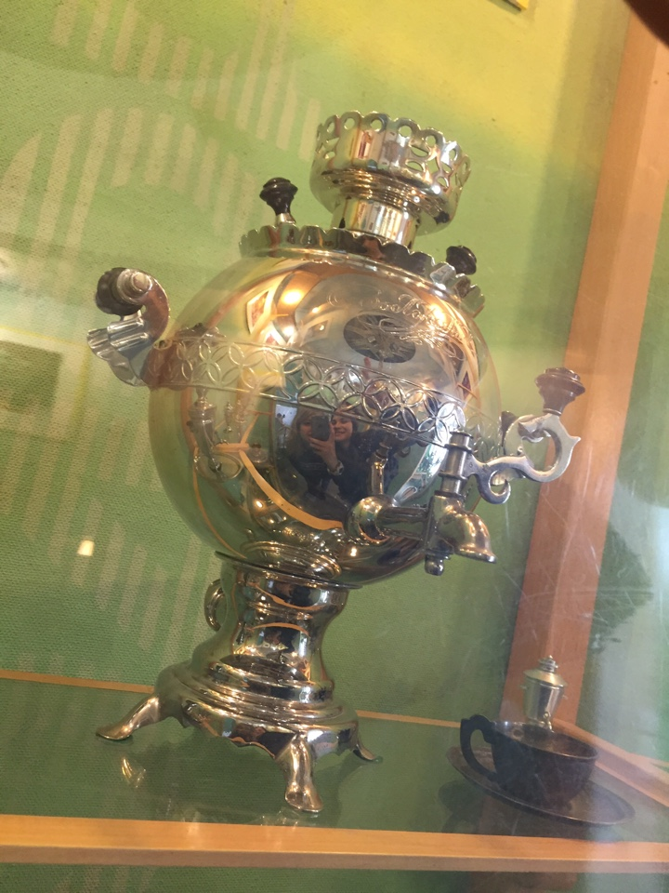

Slide 23
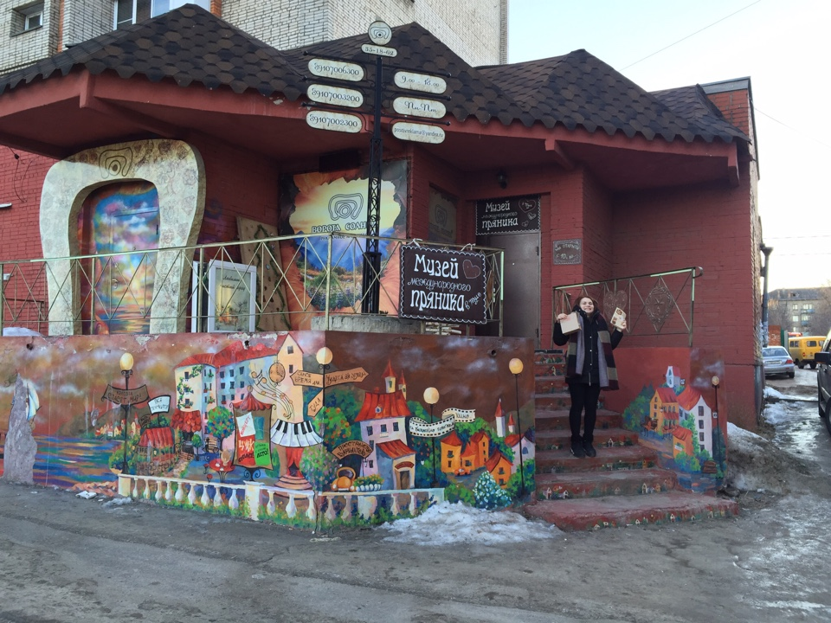
Музей Международного пряника

Slide 24
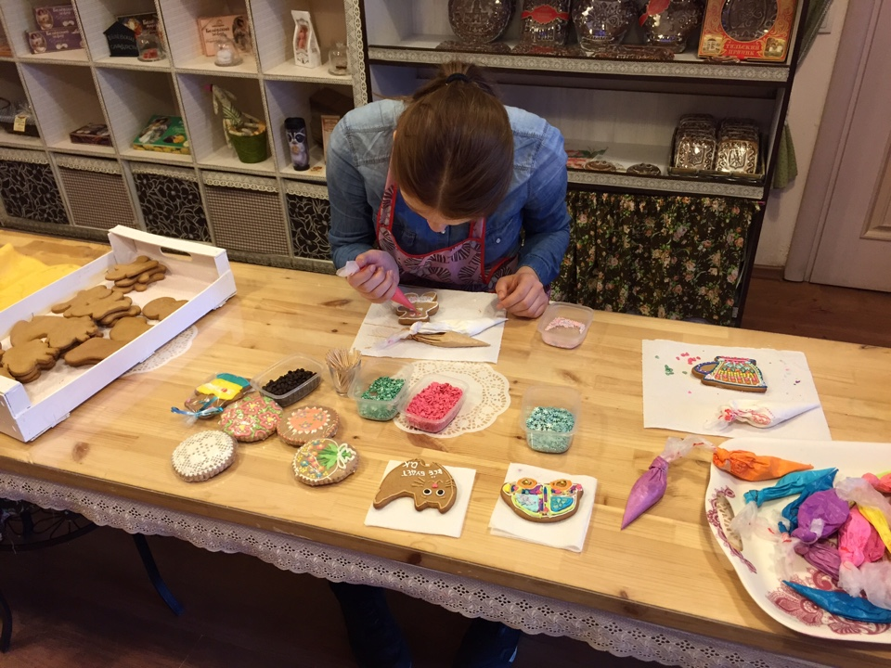
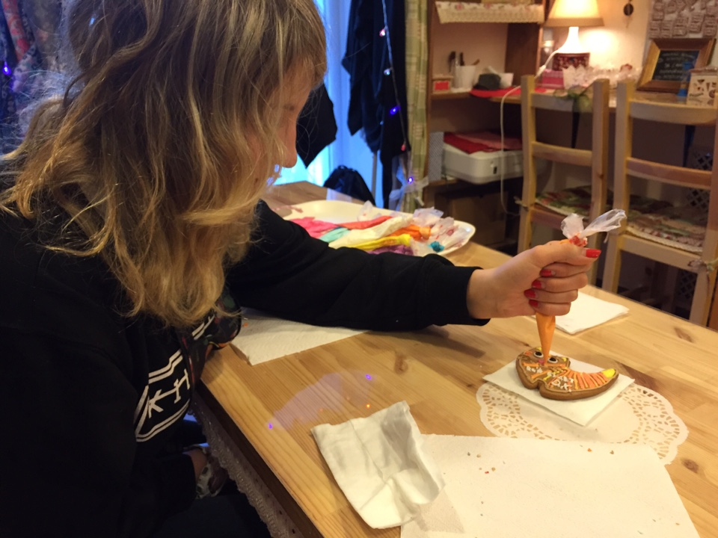

Slide 25

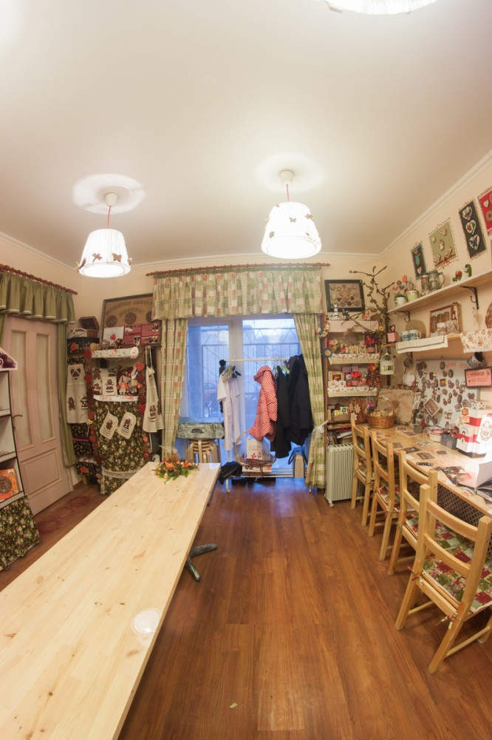
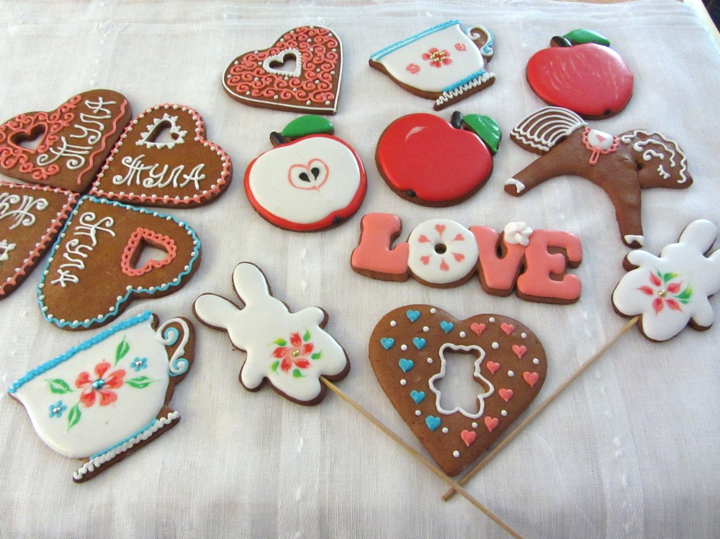
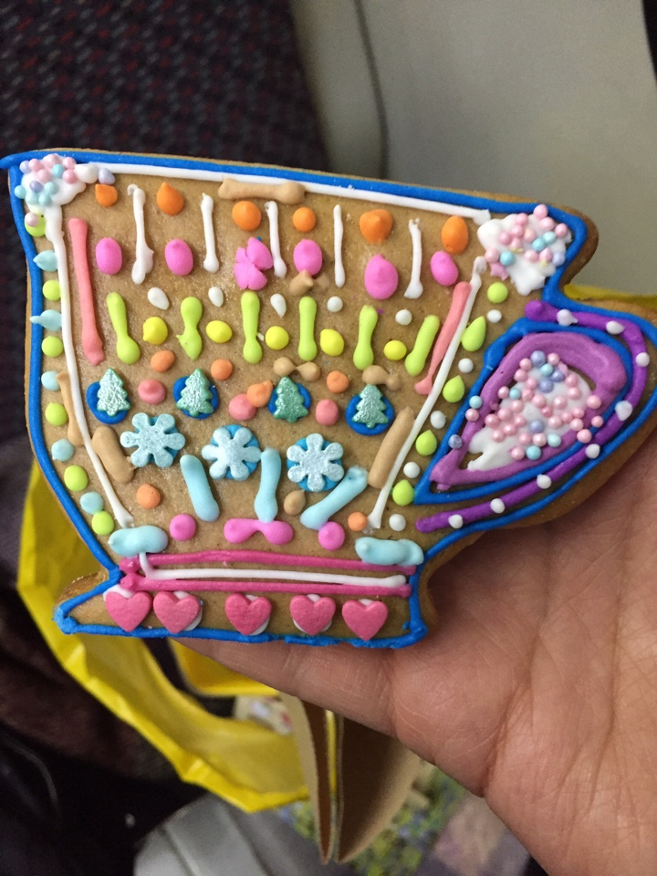

Slide 26

Познавательно-игровая программа «Самовар кипит, а пряник уходить не велит…»

Slide 27
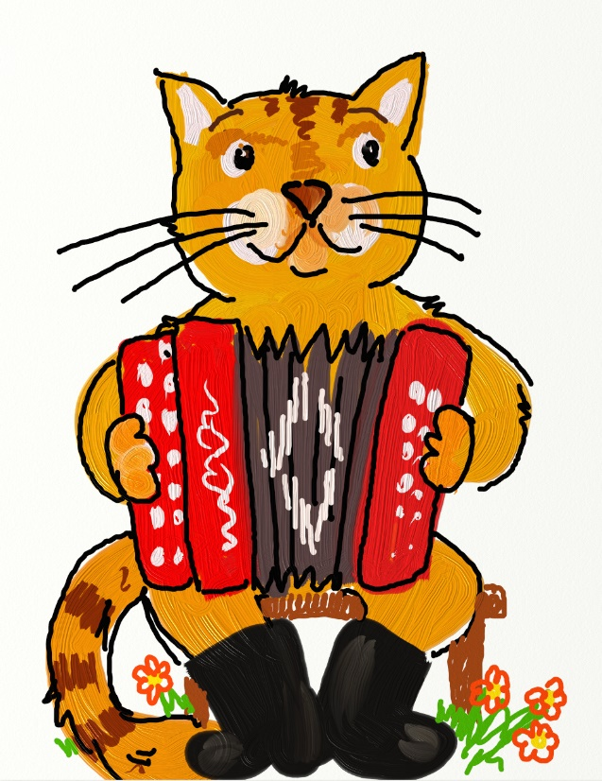
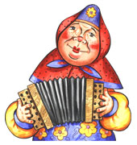
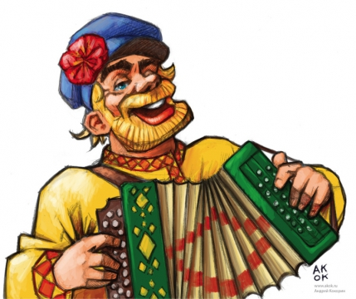
Конкурс «Тула - музыкальная» гармонь огонь ладонь трезвонь

Slide 28
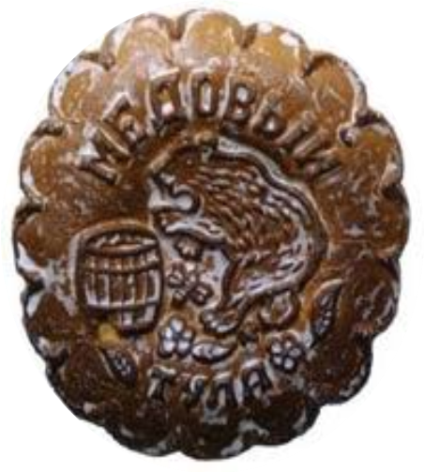
Конкурс «Тула - творческая»

Slide 29

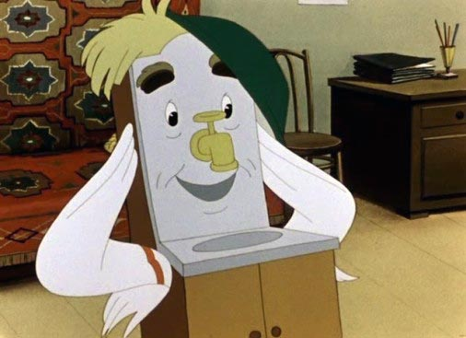
Конкурс «Тула – самоварная»

Slide 30
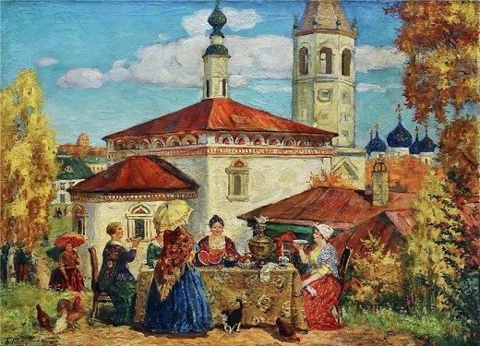

Slide 31
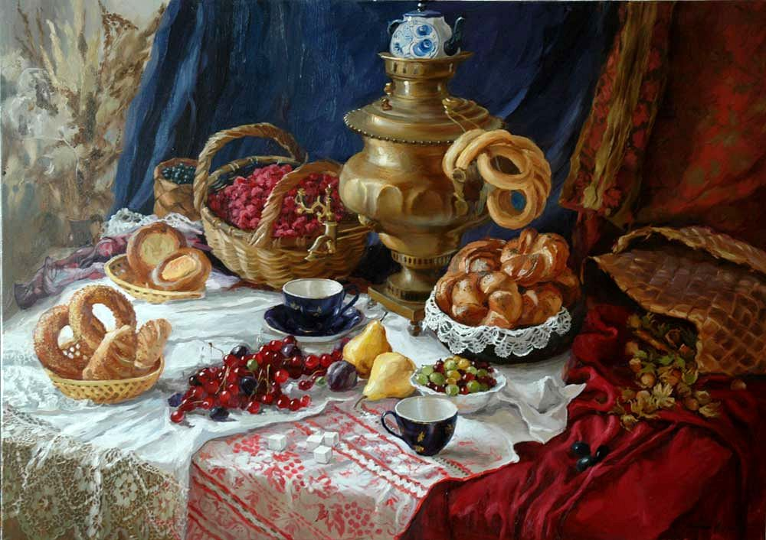
СПАСИБО ЗА ВНИМАНИЕ!

